Slide 1

기말 프로젝트
MNIST CNN 구현 TensorFlow 2.0 코드 만들기
Machine Learning
기계학습

Slide 2
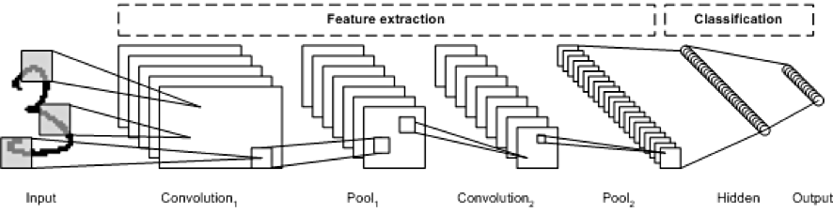
Final-Term Project - MNIST CNN 학습 구현
CNN (Convolutional Neural Network) 을 이용하여 MNIST 학습 코드 작성
TensorFlow 2.0 으로 구현
Accuracy 필수 출력
제출항목
Jupyter Notebook 저장파일
.ipynb 파일
보고서 (Word, HWP)
코드 및 CNN 구조 설명
출력 캡쳐
제출기한
4/18 (금) – 자정
평가기준
코드 동작 시 100점 부여
Accuracy 95% 이상 시 1%마다 추가점수 5점 부여 – 실제 실행 결과이용

Slide 3
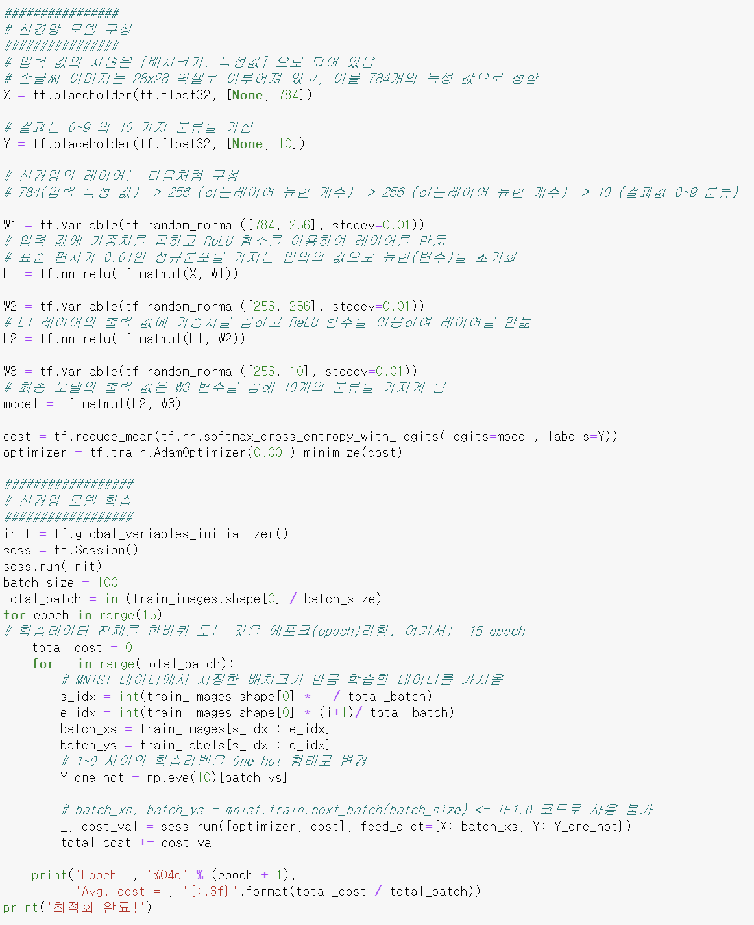
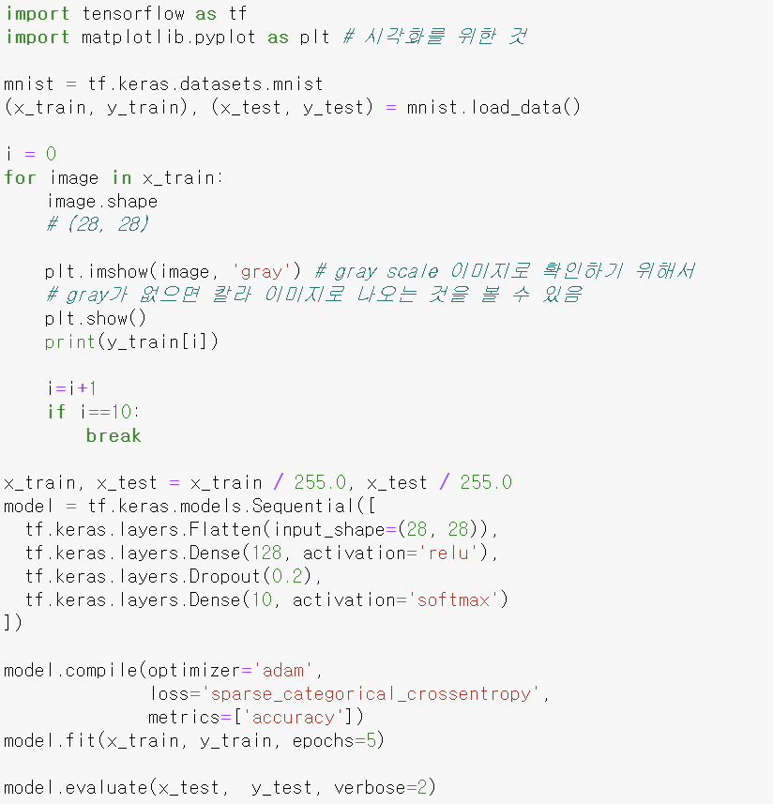
TensorFlow 1.0 vs. TensorFlow 2.0 _ MNIST 딥러닝
1.0
2.0

